Slide 1
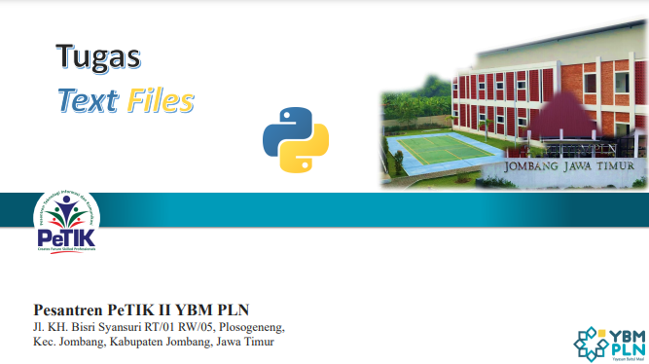
Abdullah Qa’id Mu’aadz

Slide 2
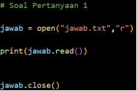
Jelaskan codingan berikut, menurut yang kamu pahami!
Jawab >> adalah sebuah variable.
Open >> adalah suatu fungtion untuk membuka suatu file, didalamnya ada dua parameter.
“jawab.txt” >> adalah parameter pertama /nama file yang ingin dibuka.
“r” >> adalah parameter kedua/mode(membuka file untuk dibaca).
Print >> adalah fubgtion untuk mencetak.
Jawab.read >> adalah untuk memanggil variable jawab. Sedangkan Read() adalah fungtion/method untuk membaca.
Jawab.close >> adalah untuk menutup file yang dibuka tadi diatas

Slide 3
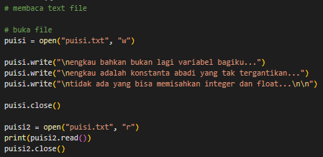
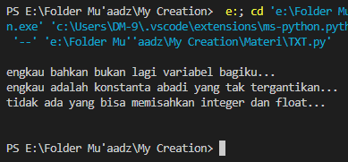
Buatlah codingan python menggunakan method open() dengan mode “r”, sehingga tampilan seperti output berikut!

Slide 4
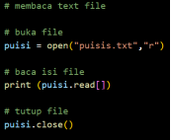
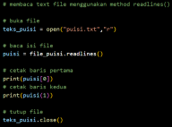
Jelaskan perbedaan method read() dengan method readlines()!
Method read() untuk membaca seluruh file/teks
Method readlines() untuk membaca satu baris file/teks

Slide 5
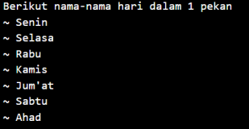
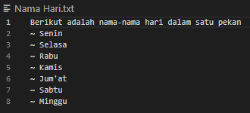
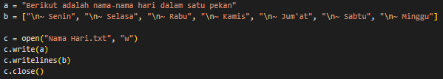
Buatlah codingan python menggunakan method writelines() dengan mode “w”, sehingga tampilan seperti output berikut!
Contoh :
Jawaban :

Slide 6
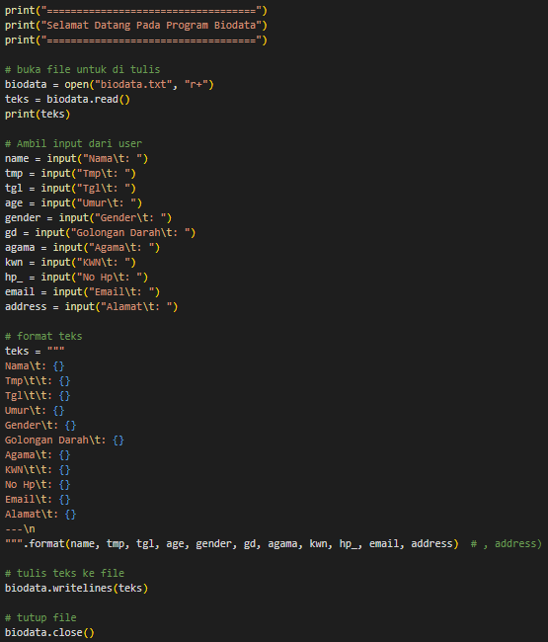
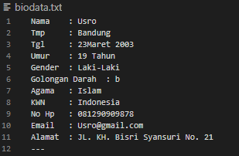
Buatlah codingan python menggunakan method open() dengan mode “r+”, sehingga tampilan seperti output berikut!

